Slide 1
지도 API 활용
백석대학교
강윤희
Notes:
https://mkjjo.github.io/python/2019/08/11/navermap.html

Slide 2
지도 API 개요
수업 목표
네이버 오픈 API 를 사용하여 주소, 좌표변환 서비스를 이용함
네이버 제공 오픈 소스를 활용하여 지도 서비스 프로그램을 작성함
요청 매개변수 작성
응답 결과*JSON 자료) 분석

Slide 3
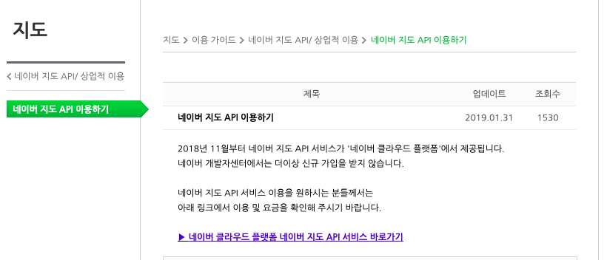
네이버 지도 API 이용하기

Slide 4
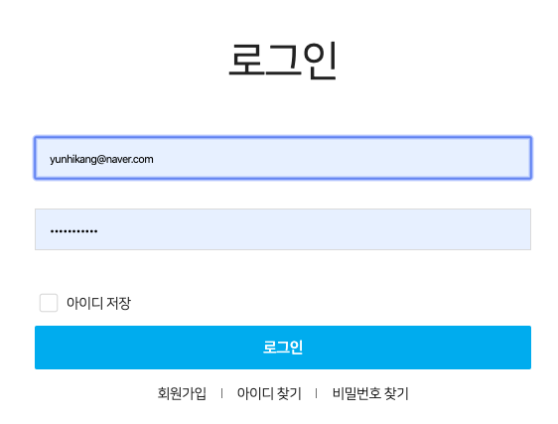
네이버 클라우드 플랫폼 로그인

Slide 5
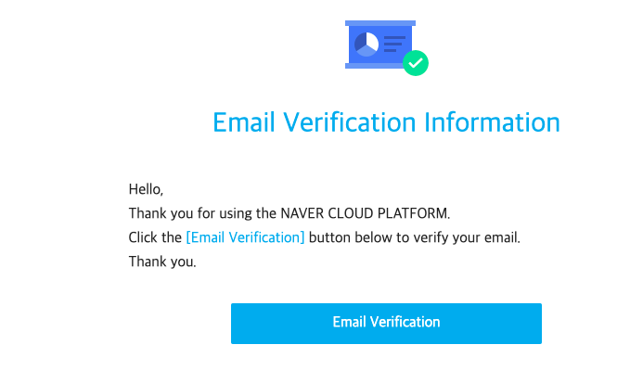
네이버 클라우드 플랫폼 로그인
사전 사용자 등록 필요

Slide 6
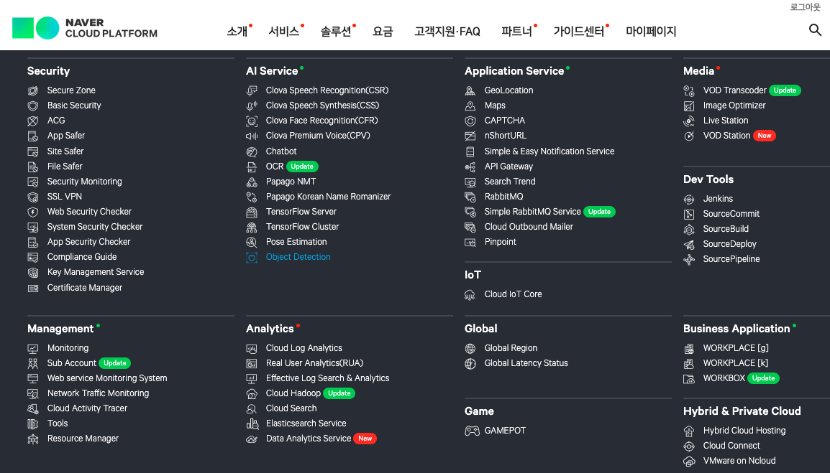
네이버 지도 API 이용하기
네이버 지도 서비스 신청

Slide 7
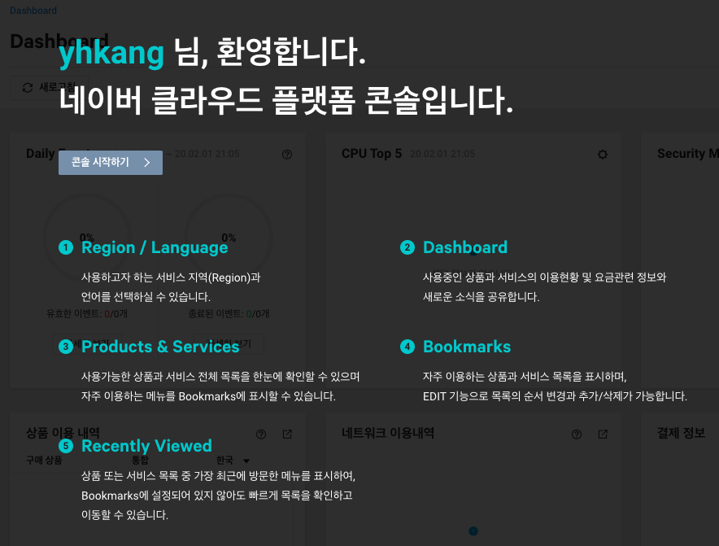
네이버 지도 API 이용하기
계정 등록

Slide 8
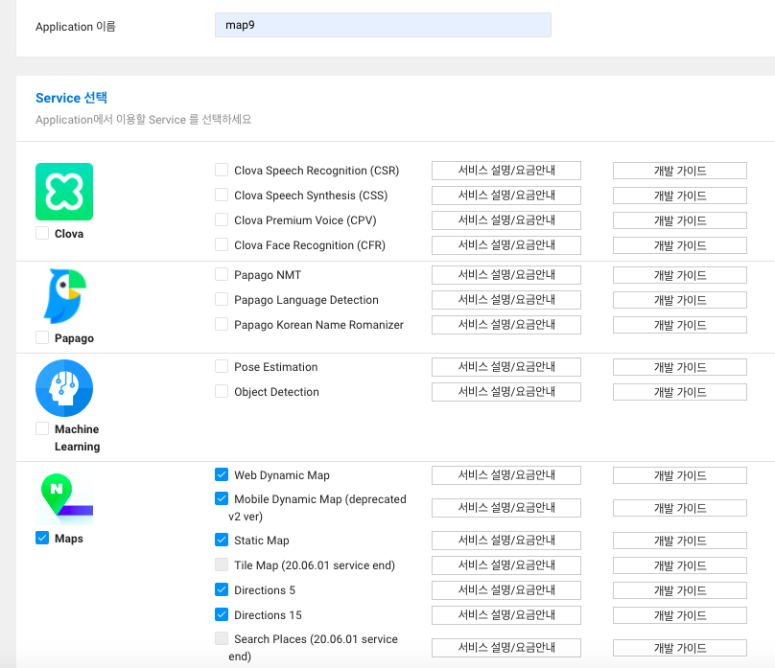
네이버 지도 API 이용하기

Slide 9
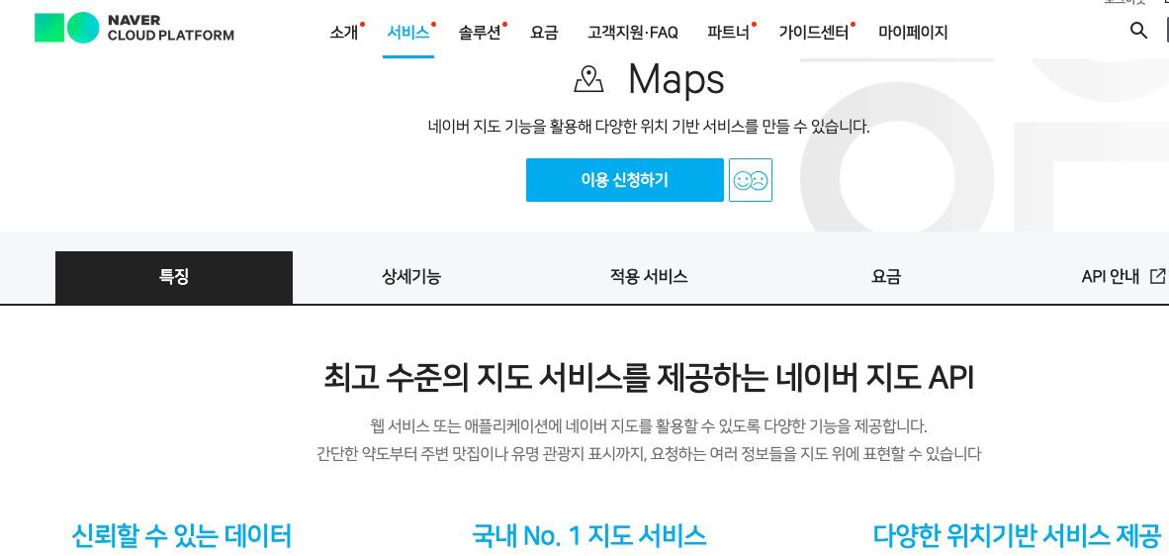
네이버 지도 API 이용하기

Slide 10
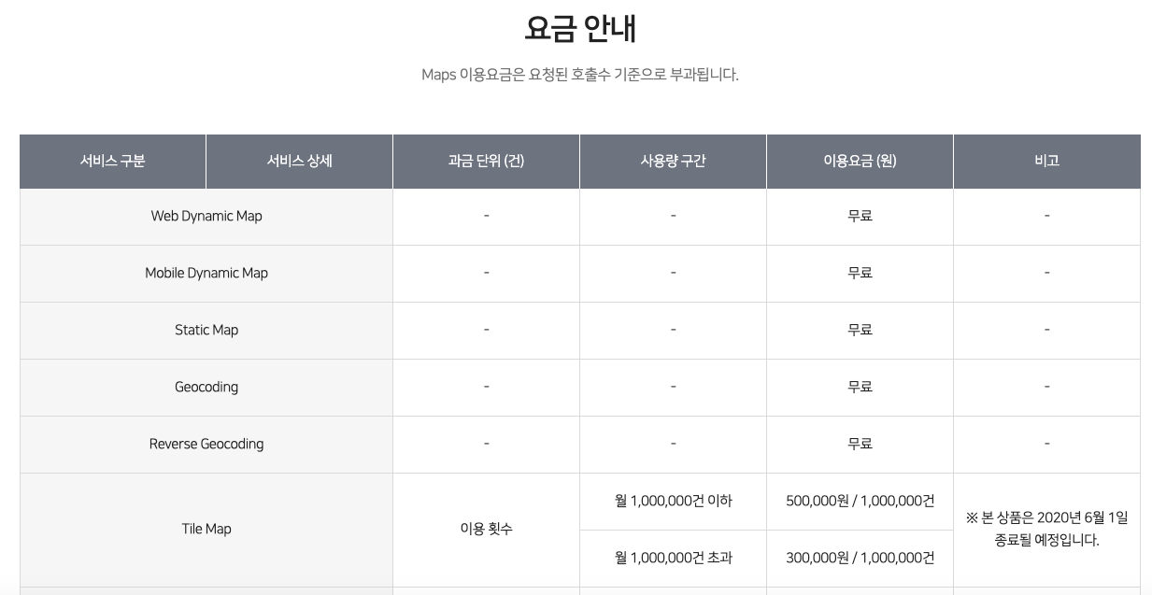
네이버 지도 API 이용하기

Slide 11
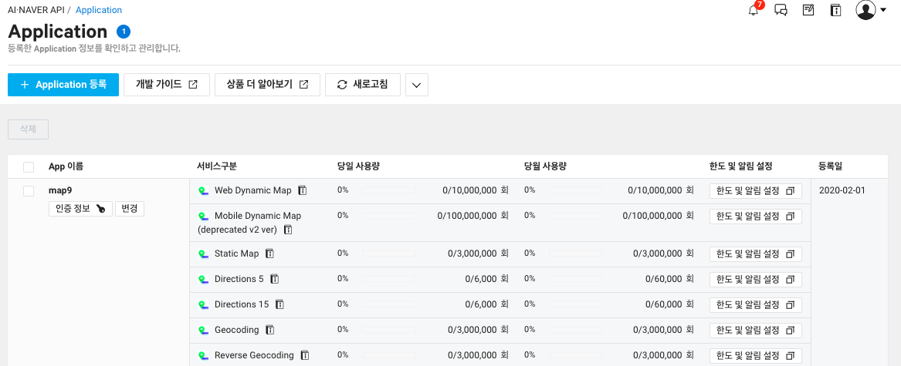
네이버 지도 API 이용하기

Slide 12
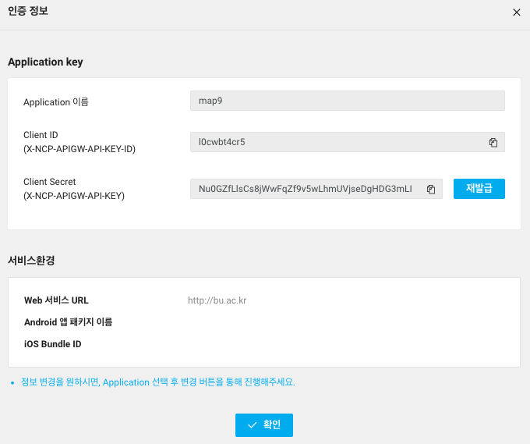
네이버 지도 API 이용하기

Slide 13
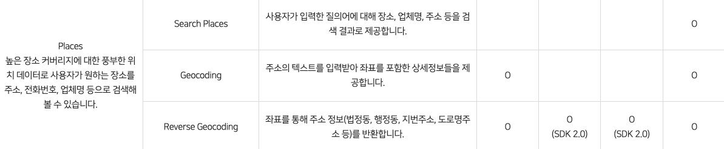
네이버 지도 API 이용하기

Slide 14
네이버 지도 API 이용하기
req_addr = '서울특별시 종로구 세종로 81-3' print('\n\n') jsonResult = getGeoData(req_addr) if 'addresses' in jsonResult.keys(): print('총 검색 결과: ', jsonResult['meta']['totalCount']) print('요청 주소: ', req_addr) item = jsonResult['addresses'][x] print('---------------------------------------------------') print('주소: ', item['roadAddress']) print('위도: ', str(item['y'])) print('경도: ', str(item['x']))

Slide 15
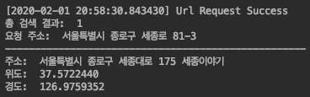
네이버 지도 API 이용하기
위치정보 수집
지도 API를 이용한 주소, 좌표 변환하기

Slide 16
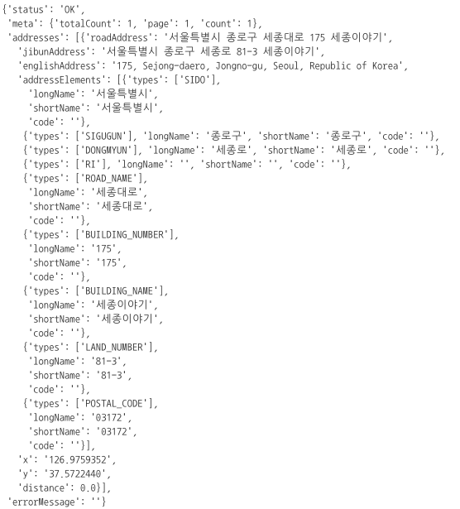

Slide 17

(과제) 네이버 지도 API 이용하기
Pandas를 활용한 지도 검색결과 csv 에 자료 저장하기
folium 라이브러리로 지도 생성하기
Notes:
Folium(https://folium.readthedocs.io/en/latest) 은 위치정보를 시각화하기 위한 라이브러리 임
지도상의 위치를 표시하기 위해 ‘위도(latitude)’와 ‘경도(longitude)’를 사용
‘위도’는 적도를 기준으로 하여 남쪽으로 남극점까지 90°, 북쪽으로 북극점까지 90°로 나누어 표시한다
(우리나라는 적도의 북쪽인 북위 34° ~ 38° 사이에 위치).
동경 180°, 서경 180°로 분리한다(서울의 경우 동경 127°에 위치).

Slide 18
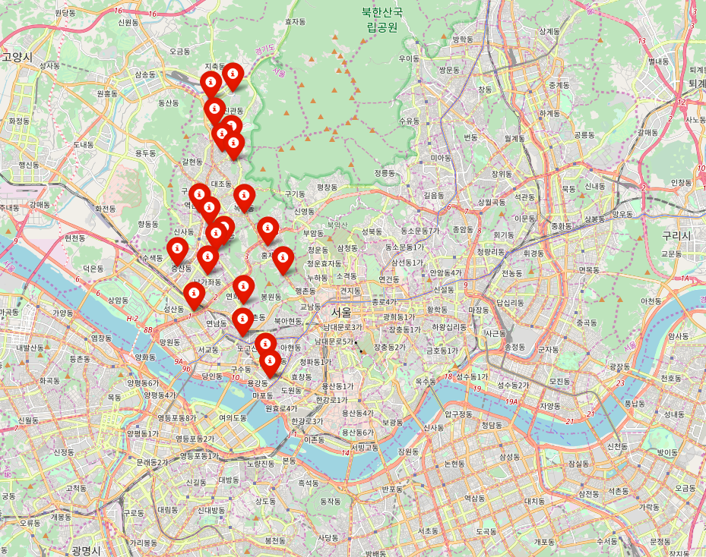
네이버 주소 API를 이용하여 지도에 표시
서울시 초등학교현황 자료를 실제 사용하여 해 학교 지도 표시
Notes:
https://ericnjennifer.github.io/python_visualization/2018/01/21/PythonVisualization_Chapt6.html

